Slide 1
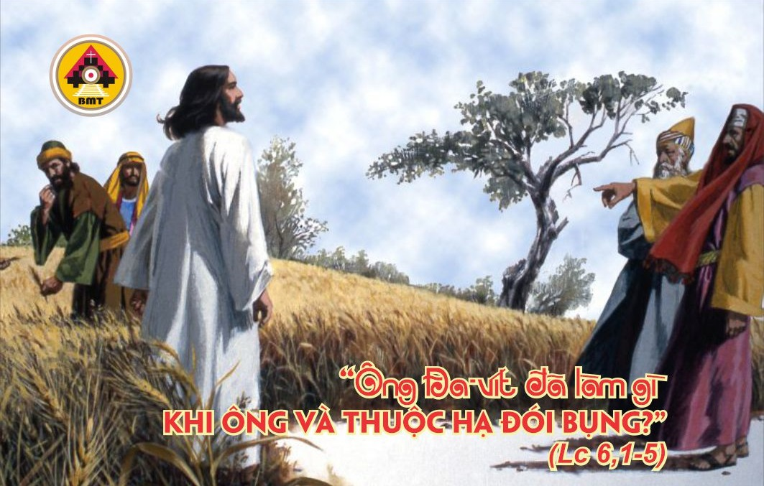

THỨ BẢY TUẦN XXII THƯỜNG NIÊN A

Slide 2
Ca Nhập Lễ
Lạy Chúa, xin thương tôi, vì tôi ân cần kêu van Chúa suốt ngày; Lạy Chúa, vì Chúa nhân hậu, khoan dung và giàu lượng từ bi đối với những ai kêu cầu Chúa.

Slide 3

Bài Đọc 1: 1 Cr 4, 6-15
“Chúng tôi chịu đói khát và trần trụi”.
Trích thư thứ nhất của Thánh Phaolô Tông đồ gửi tín hữu Côrintô.

Slide 4
Đáp Ca
Tv 144, 17-18. 19-20. 21
Đáp: Chúa gần gũi mọi kẻ kêu cầu Người (c. 18a).

Slide 5
Alleluia: Tv 110, 8ab
Alleluia-alleluia: – Lạy Chúa, mọi giới răn Chúa được lập ra cho tới muôn ngàn đời. – Alleluia.

Slide 6
Phúc Âm: Lc 6, 1-5

Slide 7


Slide 8

DÂNG LỄ

Slide 9
CA HIỆP LỄ
Lạy Chúa, vĩ đại thay lòng nhân hậu Chúa, lòng nhân hậu Ngài dành để cho những ai kính sợ Ngài.

Slide 10
THỨ BẢY TUẦN XXII THƯỜNG NIÊN A

